Slide 1
«Новороссийский колледж строительства и экономики» (ГАПОУ КК «НКСЭ»)
Дисциплина: «Теоретические основы химической технологии»
Тема «Процессы с использованием аппаратов, совмещающих реакторные и разделительные функции»
2023 г.
Материал подготовлен кандидатом технических наук Кузьминой Ириной Викторовной

Slide 2

Содержание
Совмещение как метод улучшения технологии.
Совмещенные реакционно-ректификационные процессы. Ректификация. Абсорбция и адсорбция. Осмос. Кристаллизация. Отгонка и возгонка. Экстракция. Хроматография.
Использованные источники.
Notes:
2

Slide 3
Совмещение как метод улучшения технологии
В промышленности, например, основного органического и нефтехимического синтеза непрерывную технологию разрабатывают таким образом, чтобы каждый процесс и каждая операция (реакция, разделение, передача тепла и т. д.) осуществлялись в отдельных аппаратах. Однако с целью создания более экономичной технологии, а также технологии безотходных производств очень часто выгодно проводить несколько процессов в одном аппарате.

Slide 4
Совмещать можно:
реакционные процессы с массообменными,
несколько массообменных процессов,
несколько реакционных процессов (например, в одном реакторе проводить несколько реакций, направленных на получение целевого продукта, несколько последовательных реакций) и т. д.
Такое совмещение позволяет более полно использовать сырье, получать целевые продукты с меньшими энергетическими и капитальными затратами.

Slide 5
Удобно совмещать реакции, когда производительность по каждой из них можно изменять. Тогда, изменяя производительность по одной из реакций, относительно легко достигнуть адиабатического режима (при котором система не обменивается теплотой с окружающим пространством). При этом не только сокращаются энергетические затраты, но и повышается конверсия реагентов. Примером такого совмещения реакций может служить окислительное дегидрирование углеводородов при получении бутадиена-1,3, стирола и метилстирола.
Вспомним:
бутан бутадиен-1,3
дивинил

Slide 6
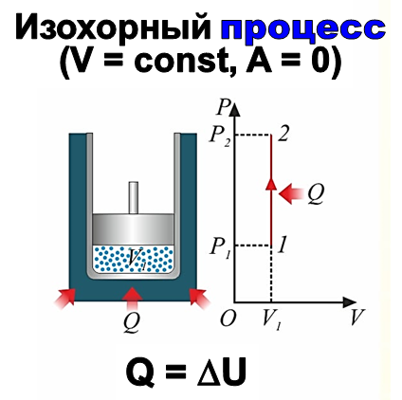
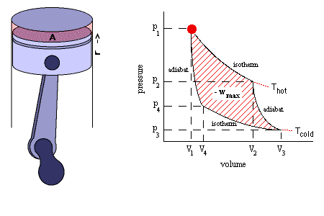
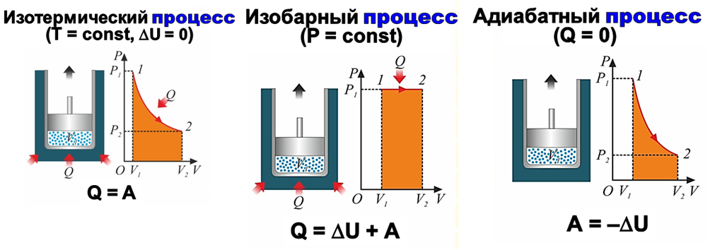
Вспомним:

Slide 7
Совмещенные реакционно-ректификационные процессы
Под совмещенным процессом подразумевается не просто проведение в одном аппарате химического превращения и разделения образовавшейся смеси, а определенный режим совместного осуществления указанных процессов.
Как известно, самым распространенным процессом разделения в крупнотоннажных производствах является ректификация. Это стало причиной того, что реакционно-ректификационные процессы (РРП) более всего исследуют и применяют в химической промышленности.

Slide 8
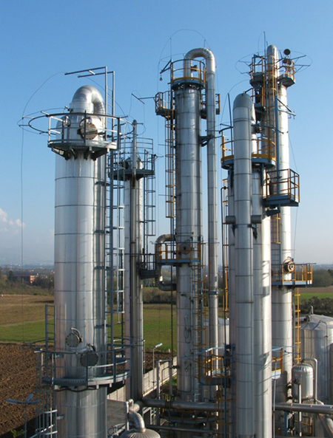
Вспомним:
Ректификация (от лат. rectus – прямой и facio – делаю) – это процесс разделения двойных или многокомпонентных смесей за счёт противоточного массообмена между паром и жидкостью. Ректификация – разделение жидких смесей на практически чистые компоненты, различающиеся температурами кипения, путём многократного испарения жидкости и конденсации паров.
Ректификационная колонна НПЗ

Slide 9
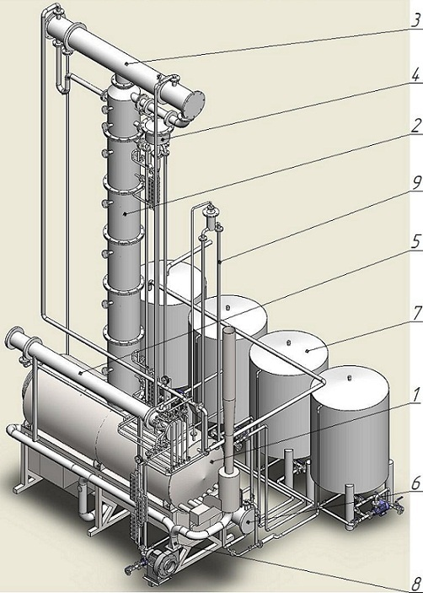

Внешний вид ректификационной колоны
1 – корпус
2 – колонна
3 – конденсатор
4 – делитель
5 – холодильник дистиллята
6 – холодильник остатка
7 – сборник
8 – система надува
9 – система трубопроводов
Ректификация

Slide 10
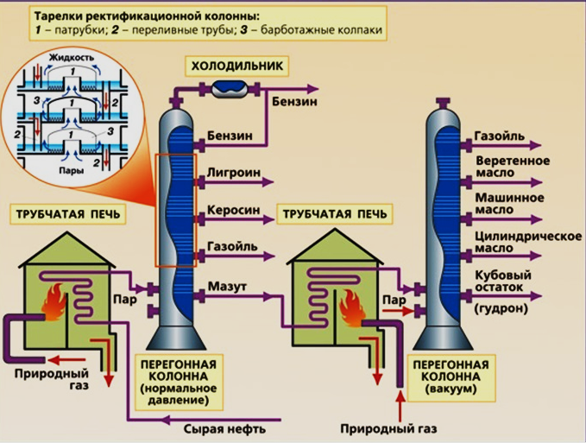

Вспомним:
Из нефти алканы выделяют фракционной перегонкой.

Slide 11
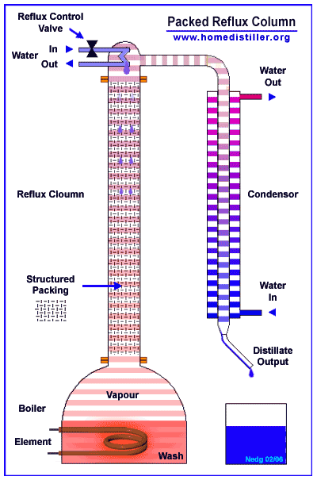
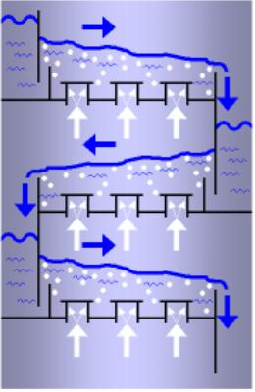
Ректификационная колона с насадками
Распределительный клапан
Подача воды
Отвод воды
Отвод воды
Ректификационная (фракционирующая) колона
Конденсатор
Структурированные насадки
Подача воды
Выход дистиллята
Пары
Бойлер
Нагревательный элемент

Slide 12
Общая классификация совмещенных процессов
Исходя из характера массообменного процесса, выделяют следующие классы совмещенных процессов:
реакционно-абсорбционный,
реакционно-адсорбционный,
реакционно-десорбционный,
реакционно-кристаллизационный,
реакционно-осмотический,
реакционно-отгонный,
реакционно-отделительный,
реакционно-ректификационный,
реакционно-хроматографический,
реакционно-экстракционный и др.

Slide 13
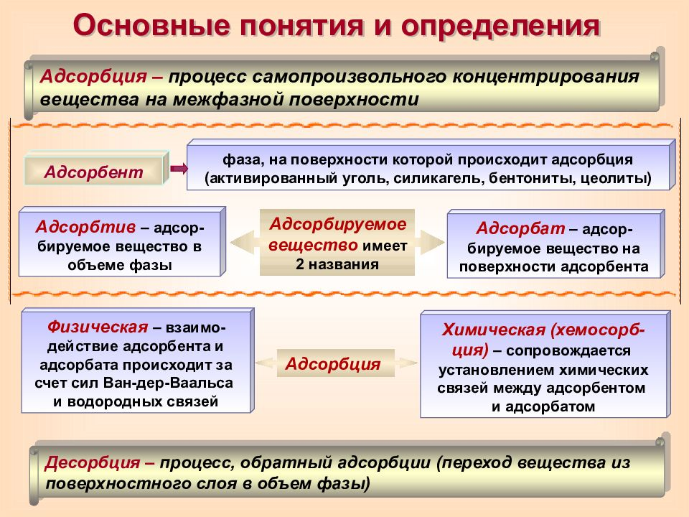
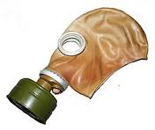
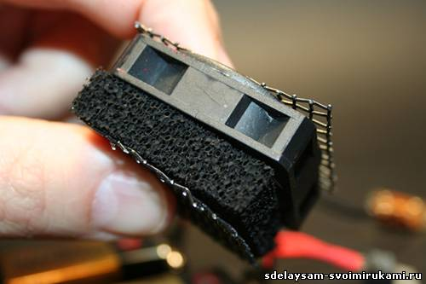
Вспомним:
Явление адсорбции было открыто и изучено на древесном угле. Поглощение газов углем было замечено в 1773 г Шееле (Швеция) и в 1777 г. Фонтана (Франция) В 1785 г. академик Т. Е. Ловиц (Россия) открыл адсорбцию углем растворенных веществ, обстоятельно исследовал это явление и предложил применять его для очистки органических веществ Академик Н Д Зелинский в 1915 г разработал противогаз, действие которого основано на адсорбции отравляющих веществ активным углем.

Slide 14
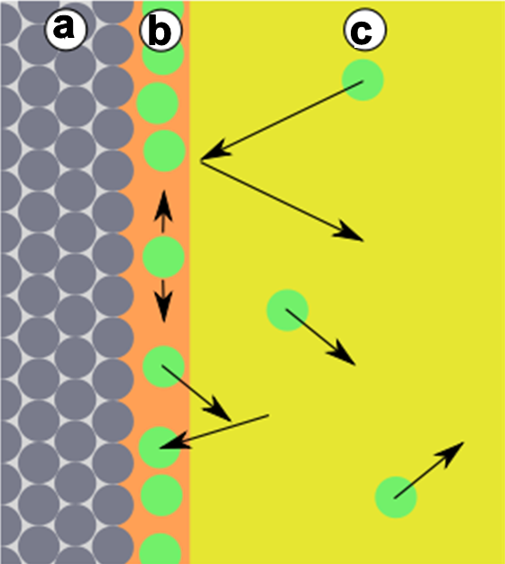
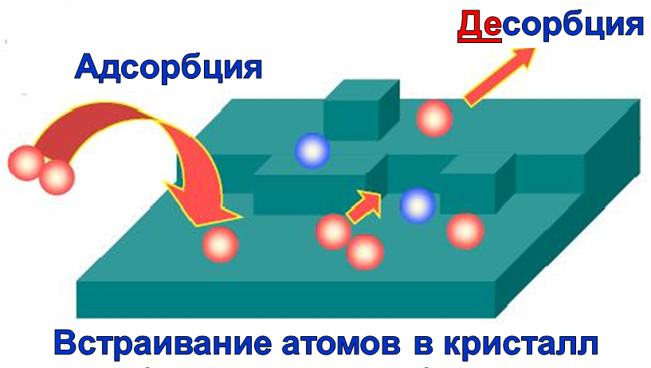
Механизм адсорбции:
a) адсорбент (твердая фаза),
b) адсорбат (после адсорбции),
c) адсорбтив (газовая фаза до адсорбции)

Slide 15
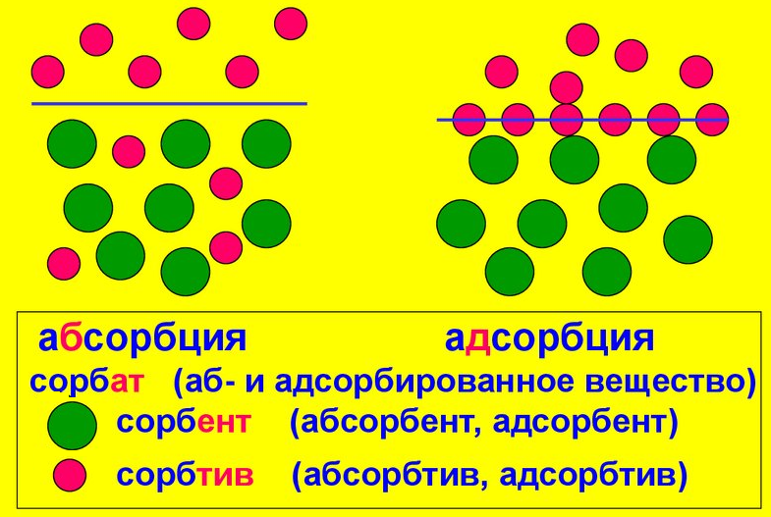
Абсорбция – это поглощение вещества всей массой адсорбента.
Адсорбция – это поглощение вещества из раствора или газа поверхностью твердого тела или поверхностным слоем жидкости.
Поверхность
Notes:
15

Slide 16
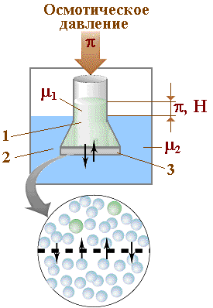
При разделении двух растворов различной концентрации или раствора и чистого растворителя полупроницаемой перегородкой (мембраной) возникает поток растворителя от меньшей концентрации к большей, выравнивающий концентрацию. Этот процесс называется осмосом.
Осмос характерен не только для истинных, но и для коллоидных растворов.
Схема осмоса:
1 – сосуд с истинным или коллоидным раствором;
2 – емкость с чистой жидкостью (растворителем);
3 – полупроницаемая перегородка (мембрана)

Slide 17
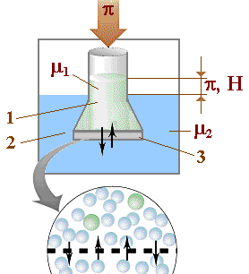
Схема осмоса:
1 – сосуд с истинным или коллоидным раствором; 2 – емкость с чистой жидкостью (растворителем);
3 – полупроницаемая перегородка (мембрана)
За счет диффузии жидкость из области более высокой концентрации будет самопроизвольно перемещаться в область меньшей концентрации, т. е. из емкости 2 в емкость 1. Это перемещение на рисунке показано стрелками. Оно обусловлено тем, что число ударов молекул на мембрану растворителя со стороны чистого или более разбавленного раствора больше, чем со стороны раствора. Это избыточное число ударов и является причиной перемещения растворителя через поры мембраны туда, где его меньше, т. е. в область истинного или коллоидного раствора. Подобное объяснение переноса жидкости является кинетической трактовкой причины осмоса.

Slide 18
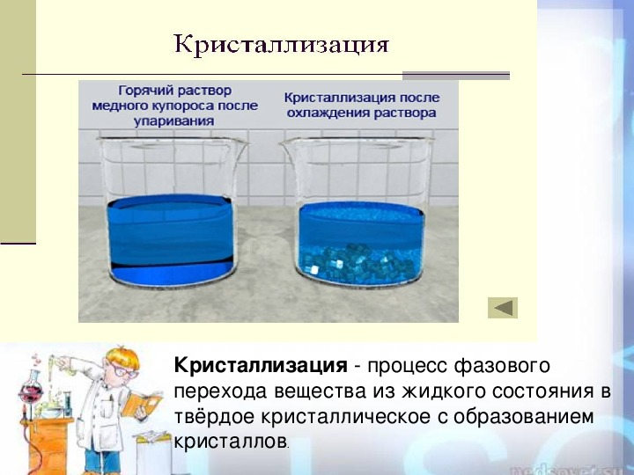
Кристаллизация – (от греч. κρύσταλλος, первоначально – лёд, в дальнейшем – горный хрусталь, кристалл) – процесс образования кристаллов из газов, растворов, расплавов или стёкол. Кристаллизацией называют также образование кристаллов с данной структурой из кристаллов иной структуры (полиморфные превращения) или процесс перехода из жидкого состояния в твёрдое кристаллическое.

Slide 19
Благодаря кристаллизации происходит образование минералов и льда, зубной эмали и костей живых организмов. Одновременный рост большого количества мелких кристаллов (массовая кристаллиза-ция) используется в металлургии и в других отраслях промышленности.
В химической промышленности кристал-лизация используется для получения веществ в чистом виде.
Процесс кристаллизации начинается только после охлаждения жидкости до определённой температуры. Во время кристаллизации температура не меняется. Температура кристаллизации равна температуре плавления.

Slide 20
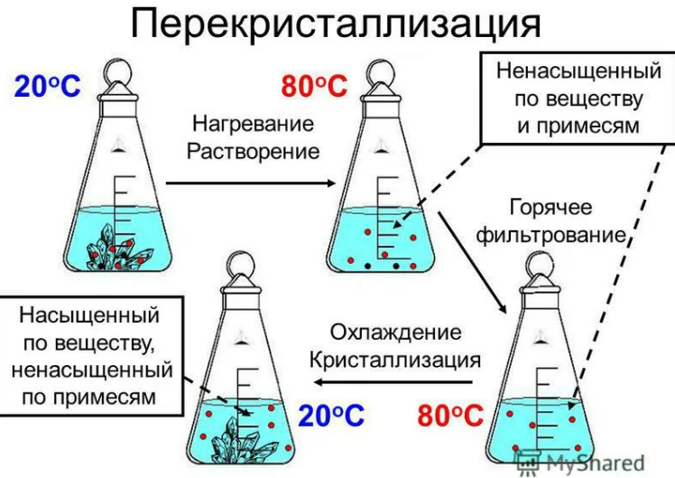

Slide 21
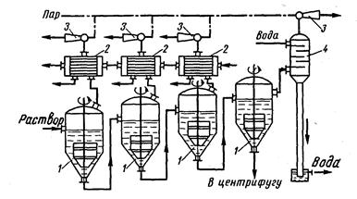
Многоступенчатая вакуум-кристаллизационная установка:
1 – корпуса-испарители, 2 – поверхностные конденсаторы, 3 – пароструйные насосы, 4 – конденсатор барометрический

Slide 22
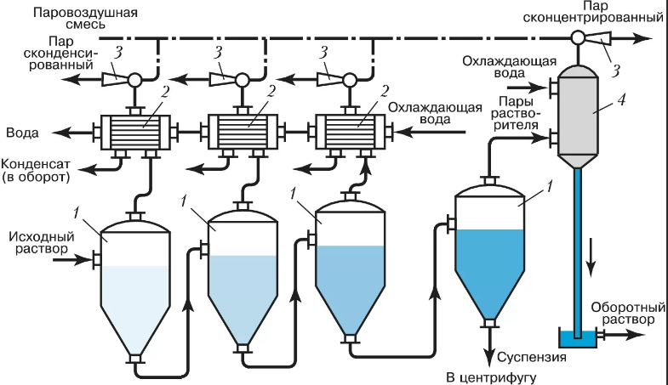

Slide 23
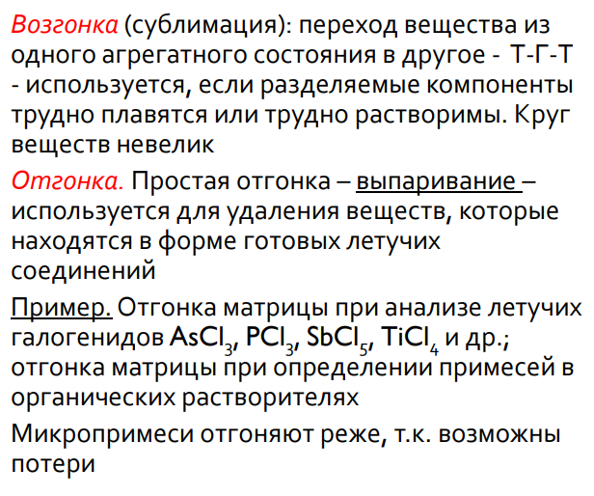

Slide 24
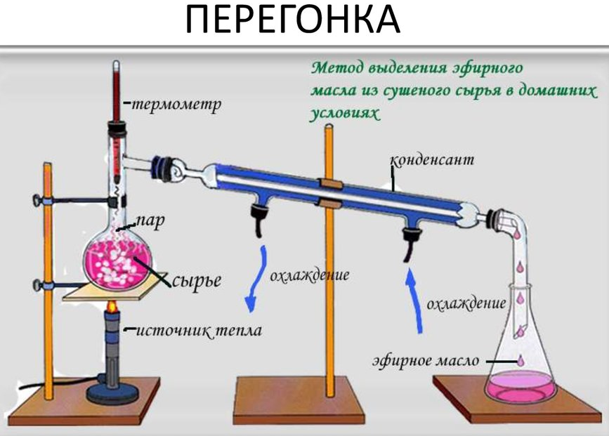

Slide 25
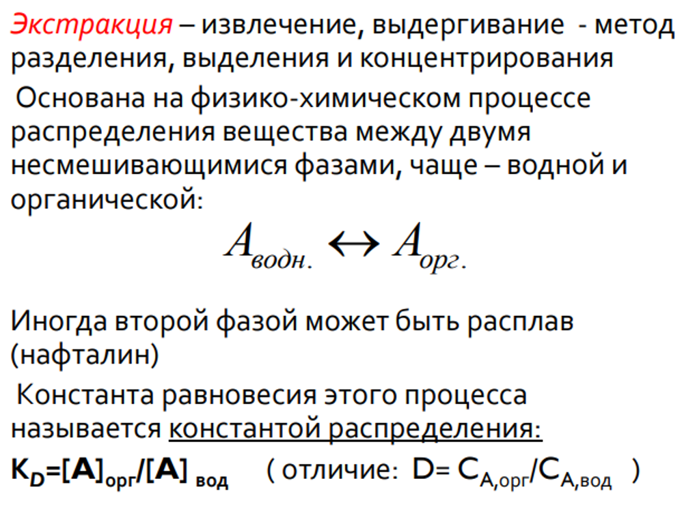

Slide 26
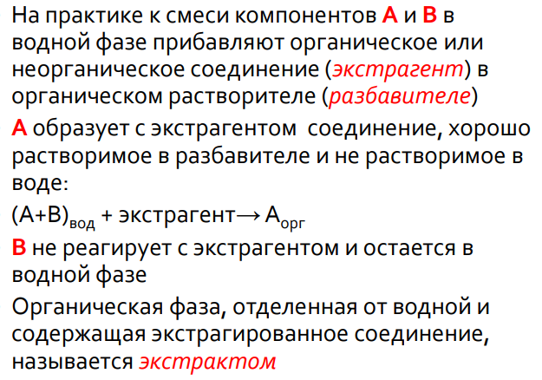

Slide 27
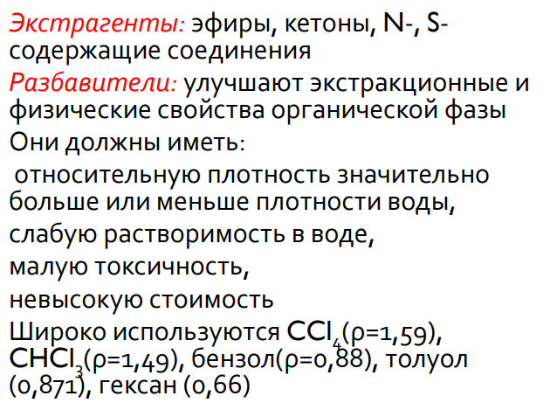

Slide 28
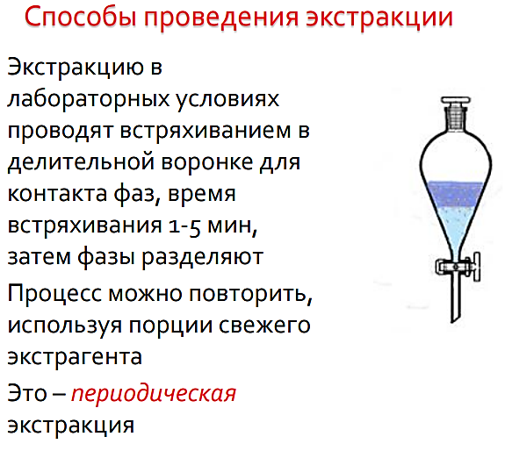

Slide 29
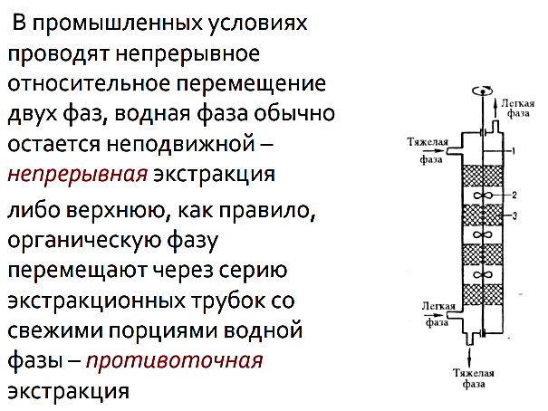

Slide 30
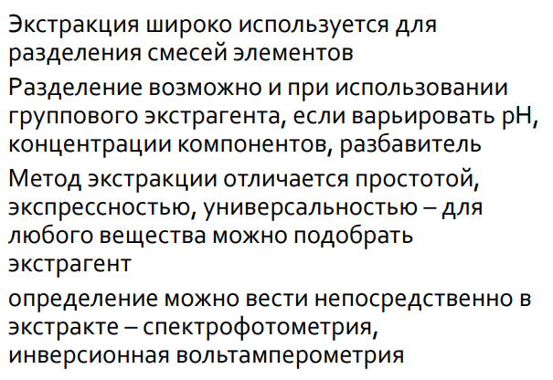

Slide 31
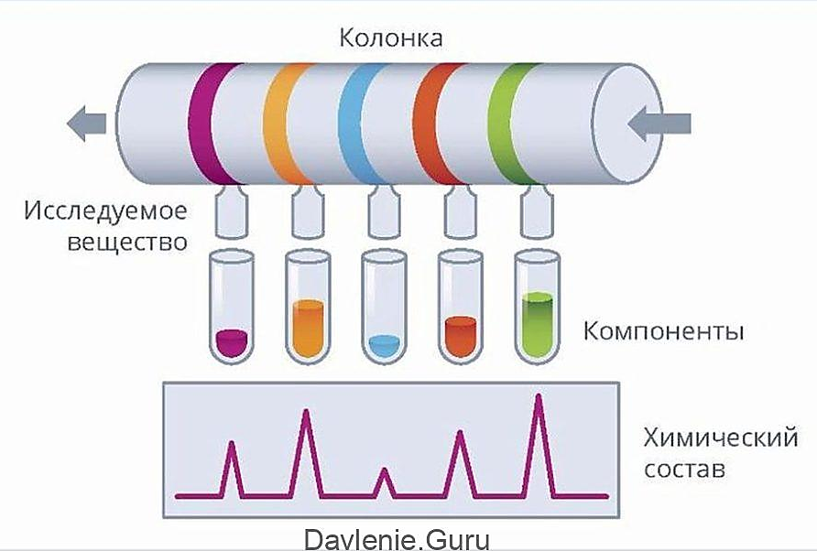
Хроматогра́фия (от др.-греч. χρῶμα – «цвет») – метод разделения и анализа смесей веществ, а также изучения физико-химических свойств веществ. Основан на распределении веществ между двумя фазами – неподвижной (твёрдая фаза или жидкость, связанная на инертном носителе) и подвижной (газовая или жидкая фаза, элюент). Название метода связано с первыми экспериментами по хроматографии, в ходе которых разработчик метода Михаил Цвет разделял ярко окрашенные растительные пигменты.

Slide 33
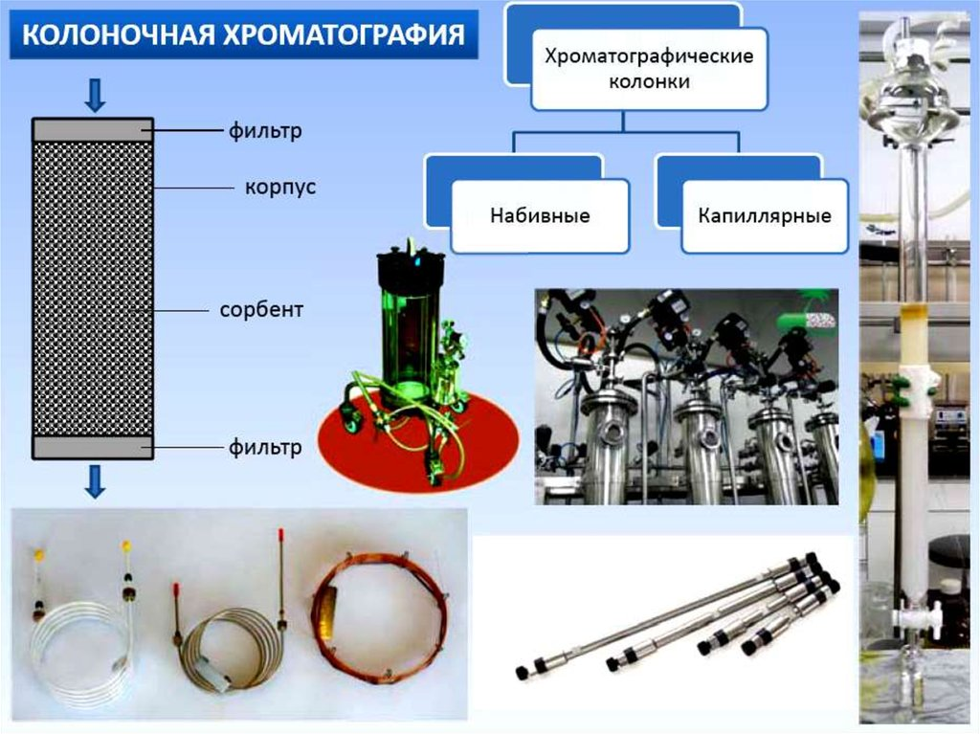

Slide 34
По характеру совмещения все процессы могут быть подразделены на:
направленно-совмещенные,
самопроизвольно совмещенные.
К направленно совмещенным относятся процессы, в которых химическое превращение веществ и разделение реакционной смеси проводят целенаправленно. В этом случае для организации совмещения используют специальные средства и приемы.

Slide 35
Самопроизвольно совмещенные процессы характеризуются тем, что какой-либо из составляющих процессов – реакция или массоперенос – протекают спонтанно в условиях целенаправленного проведения другого процесса.

Slide 36
Кроме того, не исключается и классификация совмещенных процессов по признакам целевой химической реакции, предназначению, характеру протекания во времени, расположению реакционной зоны и т.д. Однако такого рода детальные классификации удобны прежде всего для изучения узкоспециальных вопросов и до настоящего времени не получили широкого распространения.

Slide 37
Классификация совмещенных процессов ставит своей конечной целью выделение различных групп процессов (классов), обладающих общими свойствами, как в смысле их предельных возможностей, так и в смысле механизма, обуславливающего эти возможности.
В дальнейшем, сопоставив каждый из классов с определенной моделью и проведя ее анализ, получают набор общих свойств совмещенных процессов, образующих данный класс.
Знание общих свойств, характеризующих каждую группу процессов значительно облегчает поиск совмещенных процессов, оптимальных для решения конкретной технической задачи.

Slide 38

Использованные источники
https://ru.wikipedia.org/Совмещение как метод улучшения технологии.
ttps://yandex.ru/images/Совмещение как метод улучшения технологии.
https://ru.wikipedia.org/Совмещенные реакционно-ректификационные процессы.
ttps://yandex.ru/images/Совмещенные реакционно-ректификационные процессы.
https://ru.wikipedia.org/Ректификация.
ttps://yandex.ru/images /Ректификация.
https://ru.wikipedia.org/Абсорбция и адсорбция.
ttps://yandex.ru/images/Абсорбция и адсорбция.
https://ru.wikipedia.org/Осмос.
ttps://yandex.ru/images/Осмос.
https://ru.wikipedia.org/Кристаллизация.
ttps://yandex.ru/images/Кристаллизация.

Slide 39
Использованные источники
https://ru.wikipedia.org/Отгонка и возгонка.
ttps://yandex.ru/images/Отгонка и возгонка.
https://ru.wikipedia.org/Экстракция.
ttps://yandex.ru/images/Экстракция.
https://ru.wikipedia.org/Хроматография.
ttps://yandex.ru/images /Хроматография.

Slide 40


